Slide 1
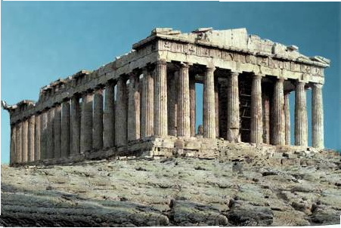
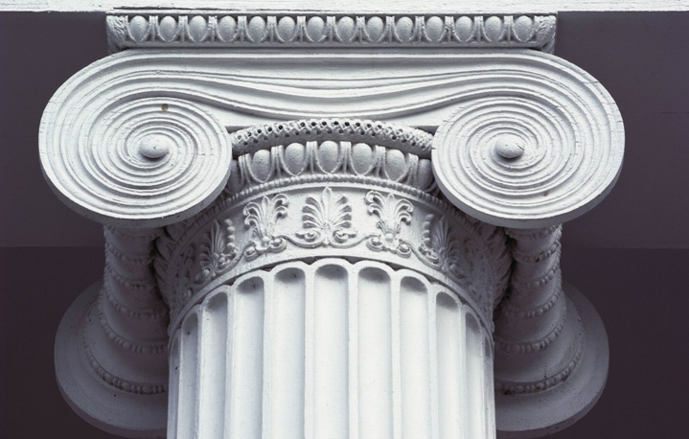
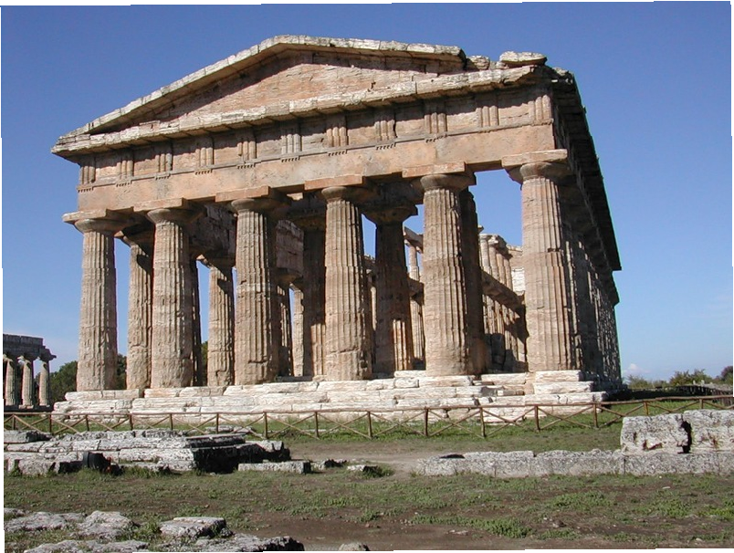
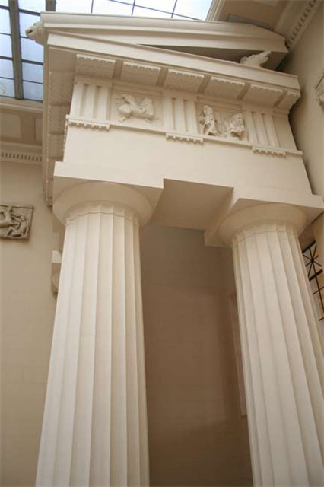
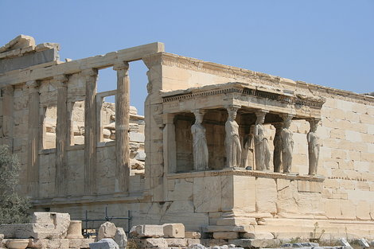
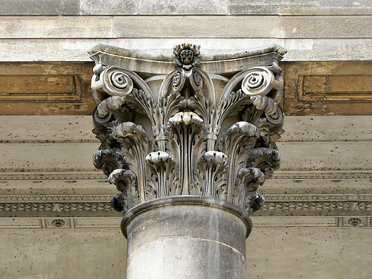
Древнегреческая архитектура

Slide 2
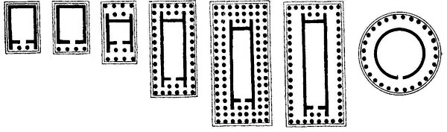
Типы древнегреческих храмов
Анты
Простиль
Храм «в Антах»
Амфипростиль
Периптер
Толос
Ротонда
Диптер
Псевдодиптер
Храм «в антах». Прямоугольный в плане храм с портиком (с 2-я колоннами), размещенным между выступами стен (анты). Самый древний и самый простой тип храма. Использовался как сокровищница.
Простиль. Прямоугольный храм с портиком с 4-я колоннами.
Амфипростиль. Прямоугольный храм с двумя портиками спереди и ссади.
Периптер. Храм, окруженный со всех сторон колоннадой. Главный и основной храм для дорического ордера.
Диптер. Храм, обнесенный со всех сторон двухрядной колоннадой. Основной храм для ионического ордера.
Псевдодиптер. Прямоугольный в плане храм, в котором колоннада не подразумевает кругового обхода.
Толос/Ротонда. Круглый в плане храм с колоннадой.

Slide 3
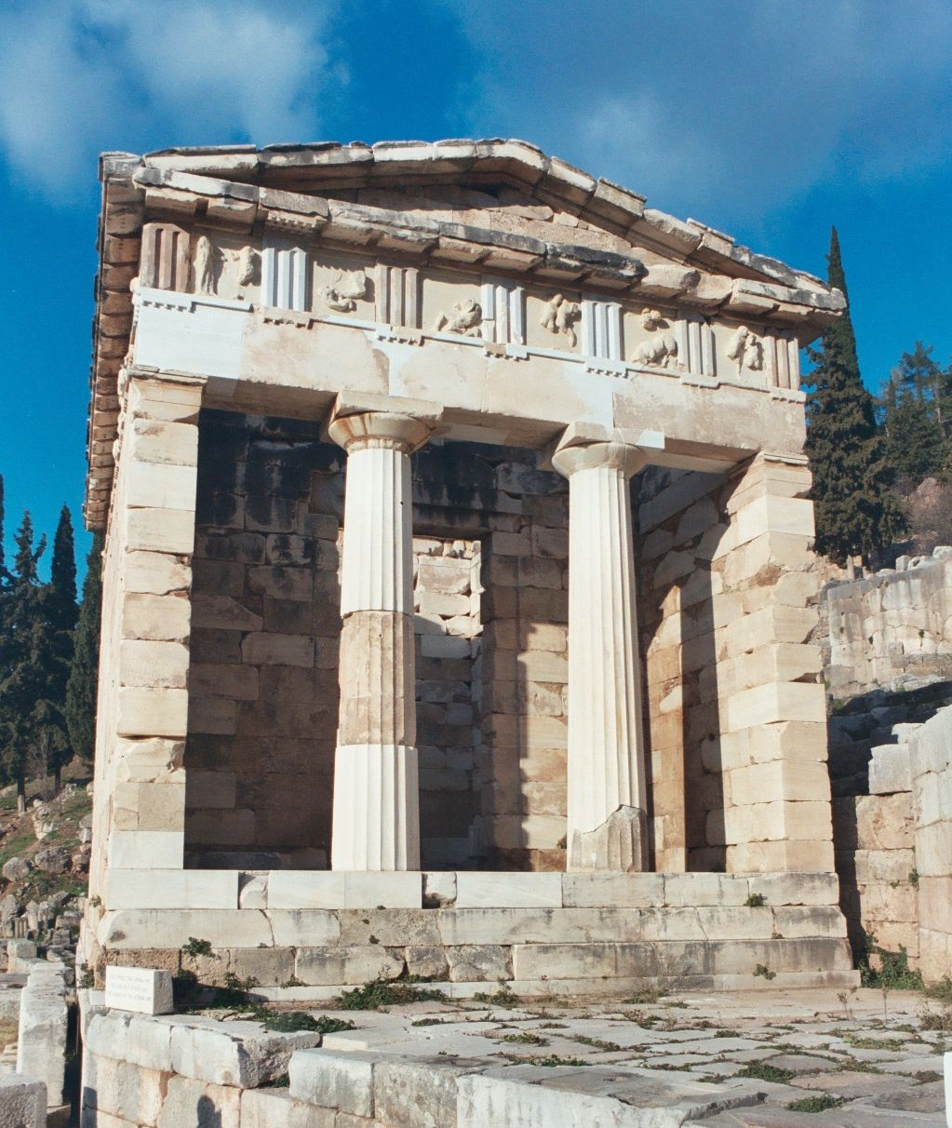
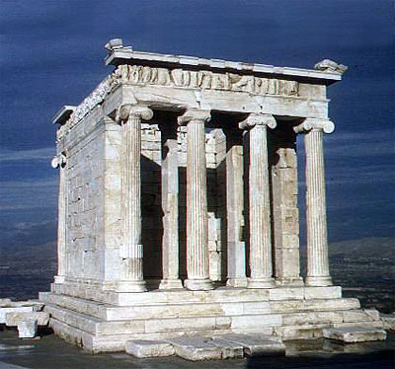
Храм в «антах» Амфипростиль

Slide 4
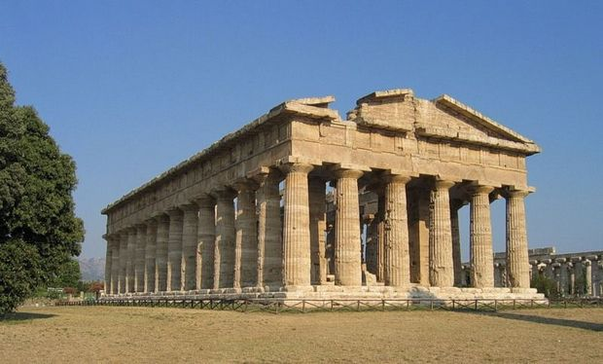
Периптер
Храм Геры в Олимпии

Slide 5
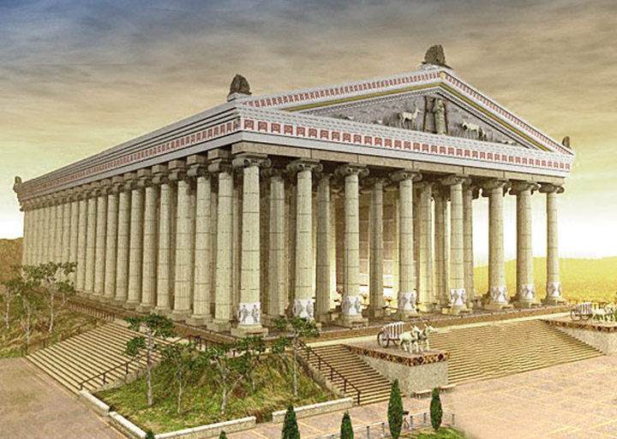
Диптер
Храм Артемиды в Эфесе. VI в до н.э.

Slide 6
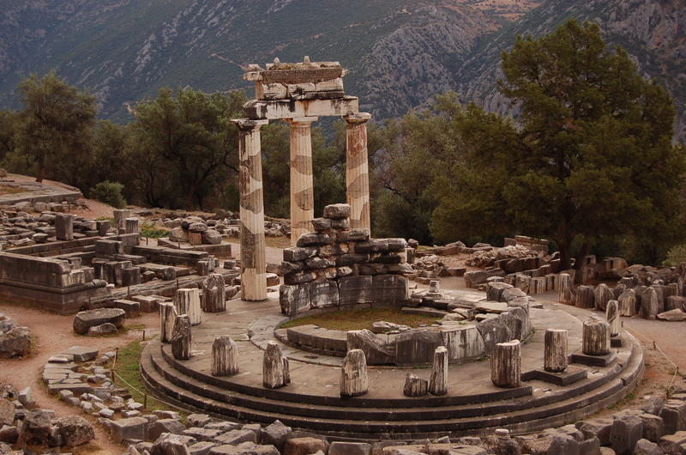
Толос. Ротонда
Храм Афины в Дельфах.V в до н.э.

Slide 7
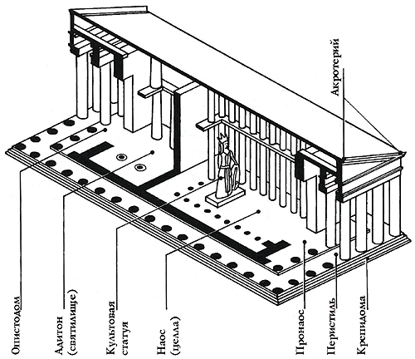
Внутреннее устройство храм
Перисти́ль — открытое пространство, крытой колоннадой.
Пронаос — это передняя или проходная часть храма, западное преддверие основного помещения храма.
Целла, Нао́с (храм, святилище) — внутренняя часть , в которой находились изображение ; внутреннее , куда был запрещён вход всем, кроме определённого круга .
Культовая статуя— это божество, которому посвящён храм
Адитон (святыня) — особая священная комната, в которой находился жертвенник.
Опистодо́м— это закрытое помещение в задней части, предназначенное для хранения наибольших культовых ценностей.

Slide 8
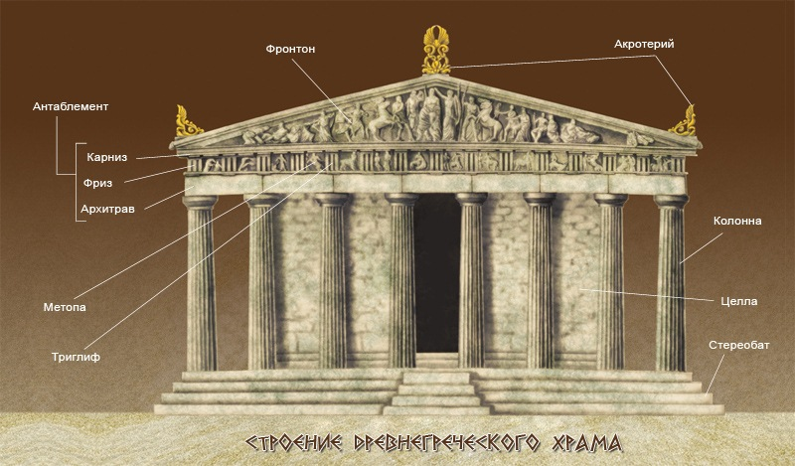
Фасад храма в Дорическом стиле
Двухскатная крыша
Тимпан
Карниз
Триглиф
Метопа
Капитель
Стилобат

Slide 9
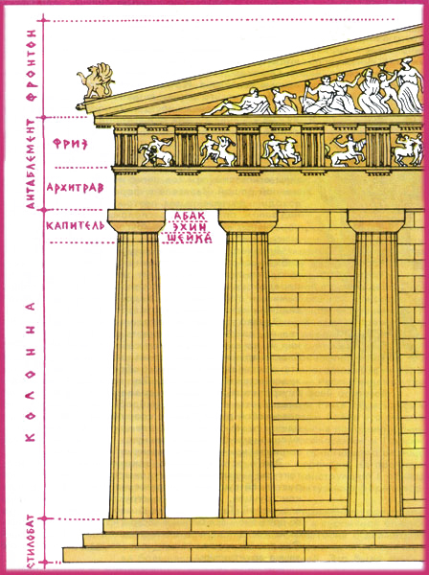
Части храма
Карниз
Тимпан
Акротерий
Греческий архитектурный ордер состоит из следующих основных элементов:
1. Стереобат трехступенчатое основание— цокольная часть храма, верхняя ступень или площадка называется стилобатом;
2. Колонны (несущих опор), состоящих из:
- основание (базы),
- ствол (фуст) - с сужающийся кверху (энтазис), обработанного каннелюрами (вертикальными желобками),
- капитель — состоящая из: абаки (квадратная плита капители),эхина (круглая плита в виде перевернутого усеченного конуса)
3. Антаблемент (несомая конструкции, перекрывающая часть храма), состоящий из:
- архитрав (несущая балка),
- фриз - на нём чередуются плиты с вертикальными врезами - триглифами и метопы (иногда украшенные барельефами)
- карниз - нависающий над всей конструкцией, предохраняющий ее от дождевой влаги.
4. Фронтон расположен выше антаблемента, имеет треугольную форму, ограниченный сверху двумя скатами крыши. Внутреннее пространство фронтона называют тимпан (обычно украшен фризом, скульптурами).
Несомая часть
Метопа
Триглиф
Несущая часть
Ствол
Стилобат
Стереобат

Slide 10
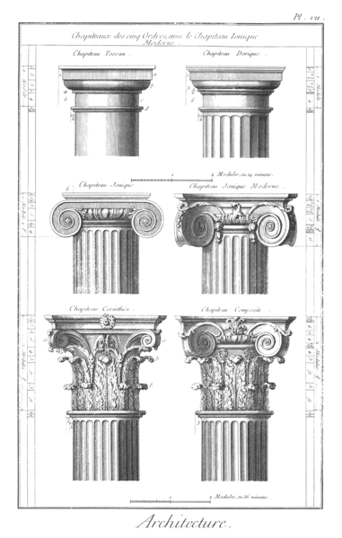
Архитектурный ордер
Архитектурный ордер (лат. ordo — строй, порядок) — тип архитектурной композиции, использующий определенные элементы и подчиняющийся определенной архитектурно-стилевой обработке. Является воплощением стоечно-балочной системы, состоящей из вертикальных (колонны, пилястры) и горизонтальных (антаблемент) элементов. Появился в Древней Греции.

Slide 11
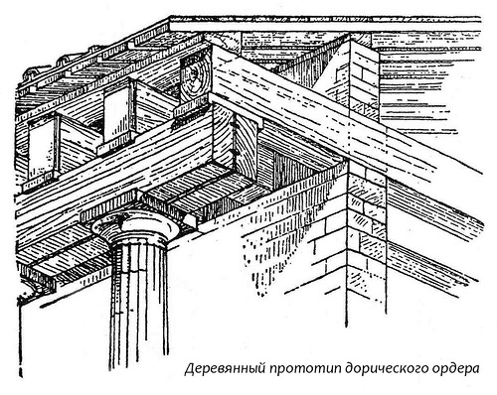
Дорический ордер

Slide 12
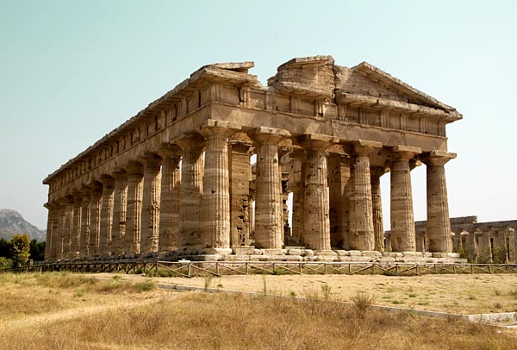
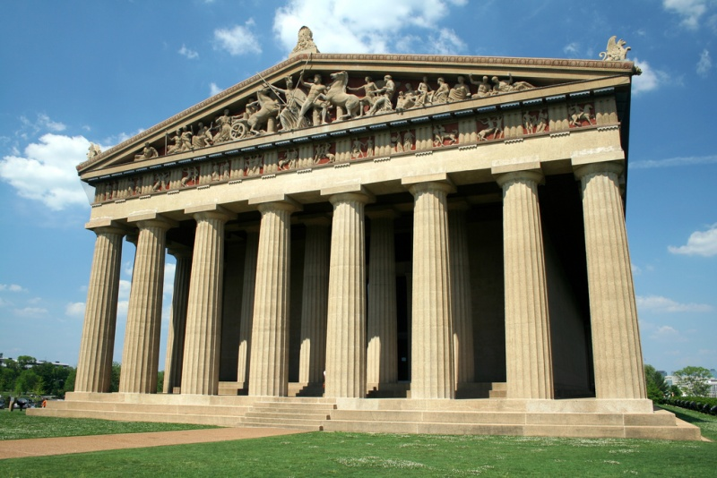
Храмы в дорическом стиле
Парфенон Афинского Акрополя 447г. до н.э.
(реконструкция изображения)
Храм Посейдона г. Пестуме V в до н.э.

Slide 13
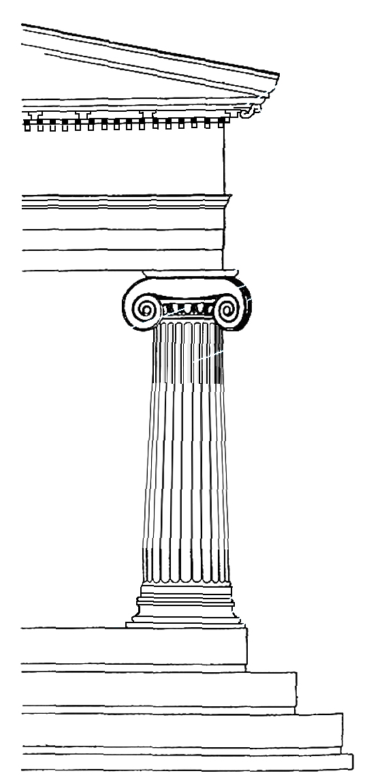
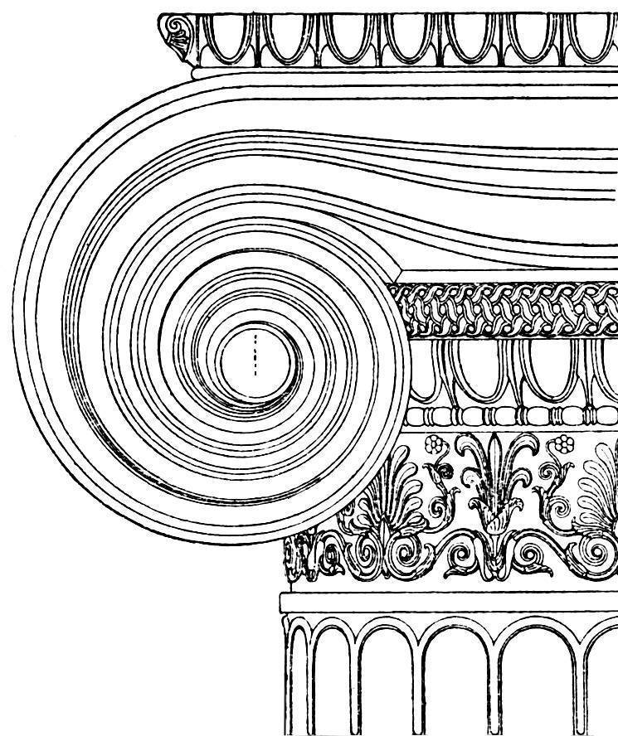
Ионический ордер
Модульон
Фасций (полка)
Абака
Балюстра
Ионик
Волюта
Дорожка
Ствол
Каннелюры 24 шт
База
Стилобат
Стереобат
Эутинерий

Slide 14
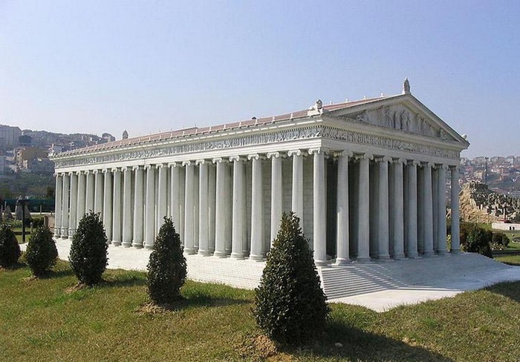
Храм Артемиды в Эфесе VI в до н.э.

Slide 15
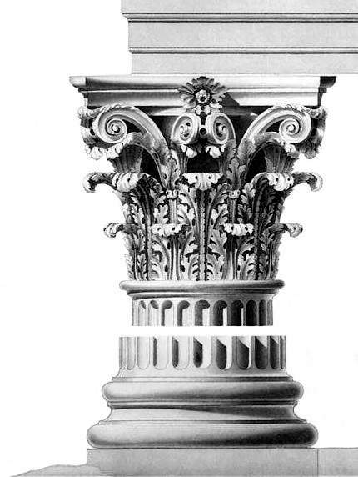
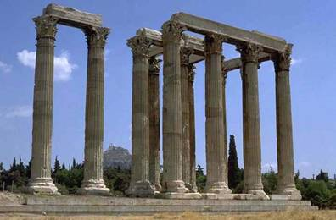
Коринфский ордер
Храм Аполлона в Эфесе. VI в до н.э.

Slide 16
Домашнее задание:
Изучить презентацию. Записать тему.
Зарисовать и записать слайды: №№ 2, 8, 10, 13, 15.
Передача «Античные ордера», 10 мин.:
https://www.youtube.com/watch?v=eiDq80JgpG4
Преподаватель Марина Александровна,
электронный адрес: tdhsart@gmail.com

